Slide 1
Βιοϊατρική
Πληροφορική
Μανώλης Τσικνάκης,
Μαρία Χατζημηνά

Slide 2
Εργαστήριο 7

Slide 3
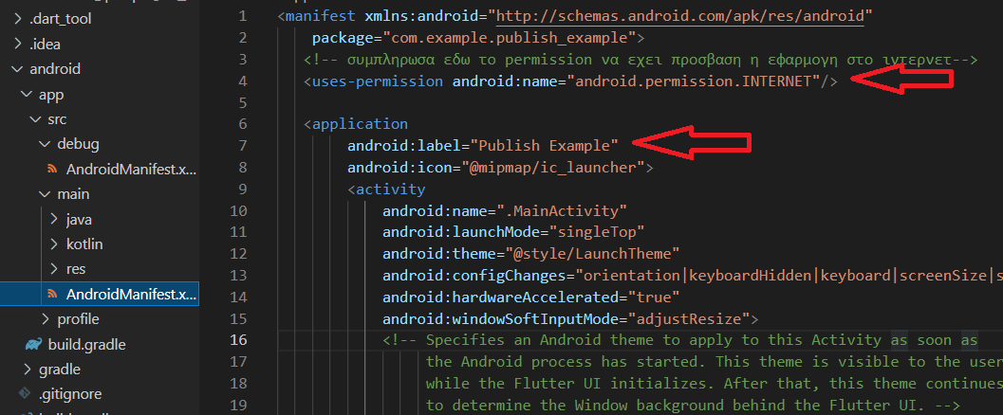
Publish app to Android και iOS store
Android:
  Φάκελος android → app → src→ main → AndroidManifest.xml
Android:label : το όνομα της εφαρμογής
Να είστε σίγουροι ότι δηλώνετε τα σωστά permissions
Υπάρχει και AndroidManifest.xml στον φάκελο debug αλλά αυτός ο φάκελος είναι για όταν γράφουμε κώδικα

Slide 4
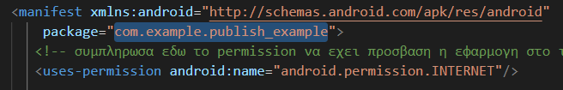
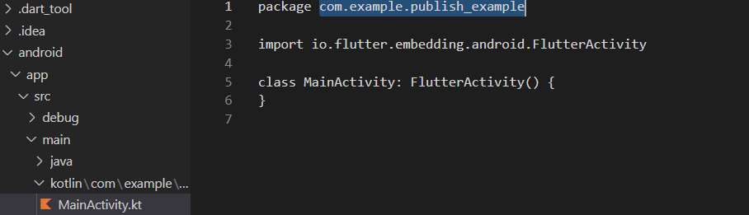
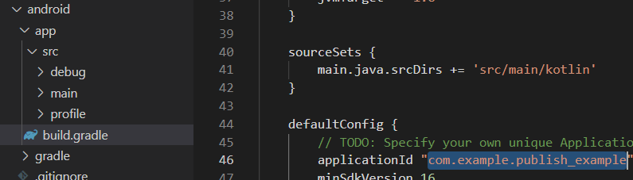
Android
Package identifier: πρέπει να είναι μοναδικό στο App Store
Αν το αλλάξετε στο AndroidManifest.xml θα πρέπει να το αλλάξετε οπού αναφέρετε όπως:
  android→src→debug→ AndroidManifest.xml
  android→app→main→kotlin→com→example→publish_example→MainActivity.kt
  android→app→build.grandle

Slide 5
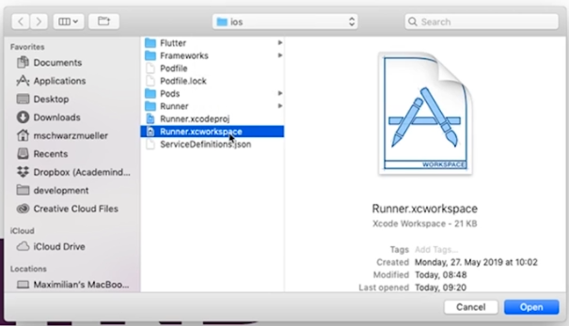
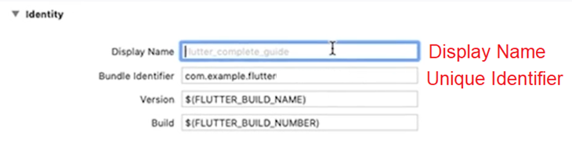
iOS
ios→Runner→Info.plist : ελέγχουμε αν είναι σωστά όλα τα permissions που χρειάζεται το app
To package identifier και το όνομα της εφαρμογής τα περνάμε από το XCode
  ανοίγουμε τον φάκελο ios→Runner.xcworkspace

Slide 6
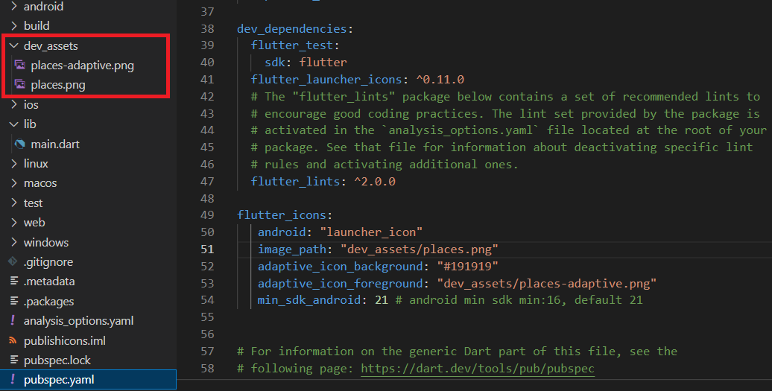
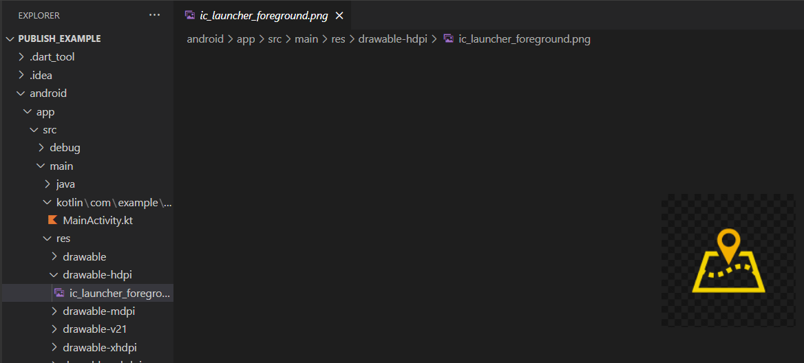
Adding Icons
flutter_launcher_icons
  Χρησιμοποιούμε αυτό το πακέτο για να μας δημιουργήσει αυτόματα όλες τις εικόνες που χρειάζονται
  Το βάζουμε στο pubspec.yaml γιατί δεν θέλουμε να είναι μέρος της τελικής εφαρμογής
Image_path: εικονίδιο εφαρμογής
Adaptive icon : τα στρογγυλά εικονίδια που χρησιμοποιούνται
  Adaptive background : χρώμα
  Adaptive foreground : εικόνα
Θα δημιουργήσει εικονίδια για κάθε διαφορετική έκδοση που χρησιμοποιεί ο χρήστης και για Android και για iOS
Τρέχουμε την εντολή που έχει το πακέτο στο Readme : flutter pub run flutter_launcher_icons:main

Slide 7
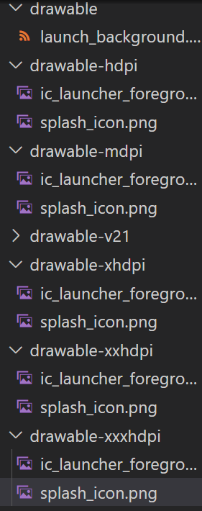
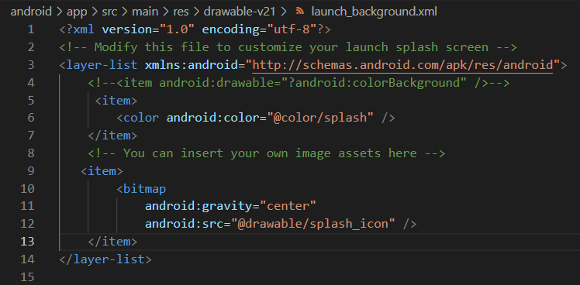
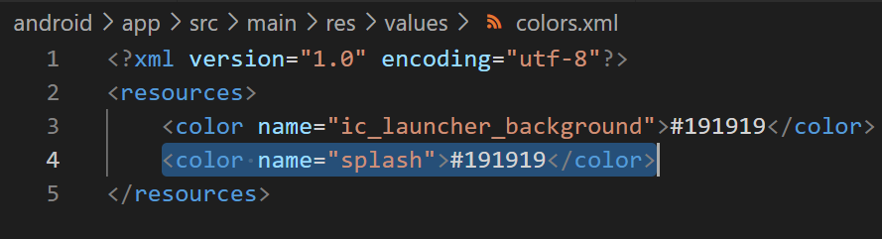
Adding Splash Screen - Android
1)
Στο Android→app→src->main->res→launch_background.xml: ορίζουμε τι βλέπει ο χρήστης όταν φορτώνει η εφαρμογή
1) Βάζουμε σε όλους τους φακέλους drawable_hdpi κτλ. τις εικόνες για το splash screen δηλαδή το splash_icon.png
2) Στο values→colors.xml προσθέτουμε το χρώμα για το splash
3) Στο drawable→launch_background.xml και στο drawable-v21→launch_background.xml προσθέτω το χρώμα από το colors και την εικόνα
2)
3)

Slide 8
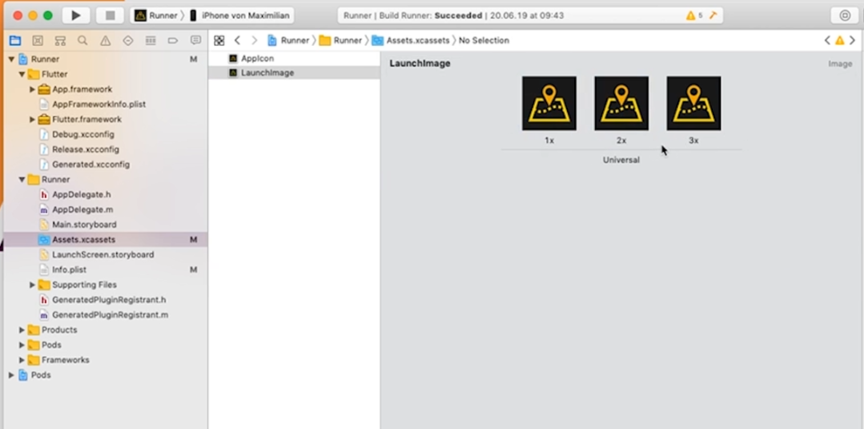
Adding SplashScreen - iOS

Slide 9
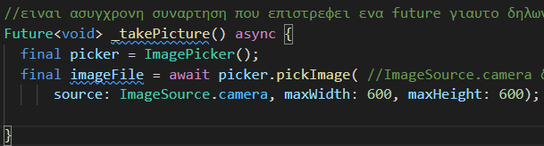
Use Mobile Camera
Package:
  Image_picker
    url: https://pub.dev/packages/image_picker/install
Το imageSource μπορεί να είναι είτε:
  Gallery
  Camera
Στον emulator αν δεν λειτουργεί η κάμερα τρέχουμε από τον φάκελο emulator (στο Android SDK path) την εντολή
  emulator -camera-front webcam0 -avd το_ονομα_του_emulator

Slide 10
Use Mobile Camera
Σε πακέτα που χρησιμοποιούν native στοιχεία του κινητού όπως την κάμερα, μικρόφωνο κτλ. Διαβάζουμε την ενότητα “Read me” του πακέτου.
Παράδειγμα για την κάμερα:
  Android:
    No configuration required - the plugin should work out of the box.
  iOS:
    Add the following keys to your Info.plist file, located in <project root>/ios/Runner/Info.plist:
      NSPhotoLibraryUsageDescription - describe why your app needs permission for the photo library. This is called Privacy - Photo Library Usage Description in the visual editor.
      NSCameraUsageDescription - describe why your app needs access to the camera. This is called Privacy - Camera Usage Description in the visual editor.
      NSMicrophoneUsageDescription - describe why your app needs access to the microphone, if you intend to record videos. This is called Privacy - Microphone Usage Description in the visual editor.

Slide 11
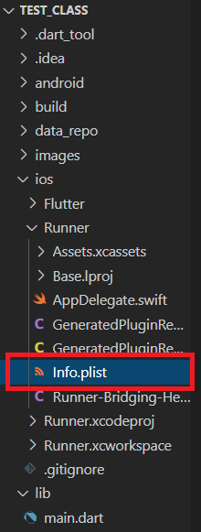
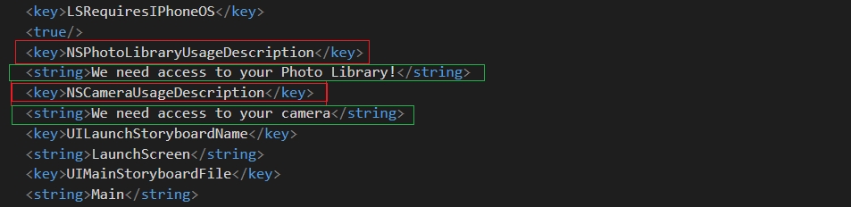
Use Mobile Camera - iOS
Στο info.plist εισάγουμε πληροφορίες όπως:
  την έκδοση της εφαρμογής
  permissions που χρειάζονται
  το κείμενο που θα φαίνεται όταν θα ενημερώνετε ο χρήστης για τα permissions που δέχεται
Permissions needed
Κείμενο που εμφανίζεται
Permissions needed
Κείμενο που εμφανίζεται

Slide 12
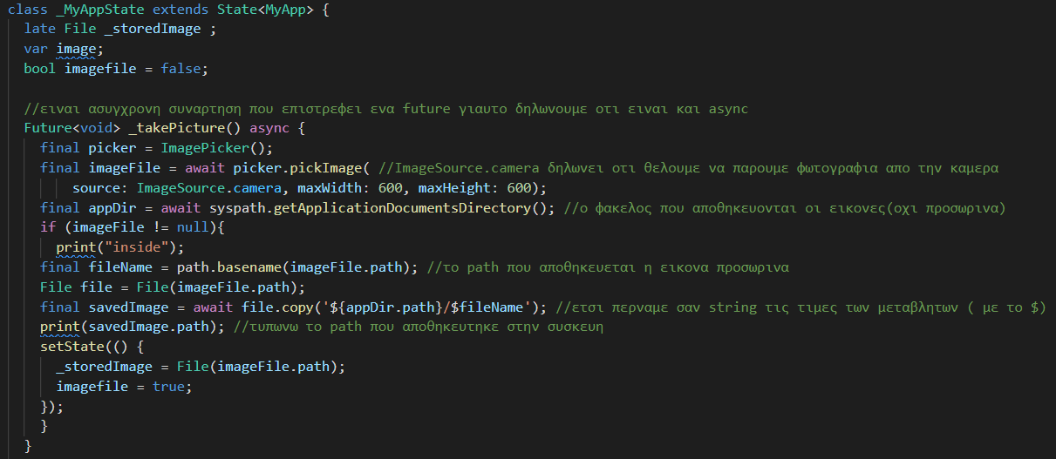
Save Image to Mobile
Packages:
  path_provider : χρησιμοποιείται για να βρούμε paths
    https://pub.dev/packages/path_provider
  path : χρησιμοποιείται για να δημιουργήσουμε paths
    https://pub.dev/packages/path

Slide 13
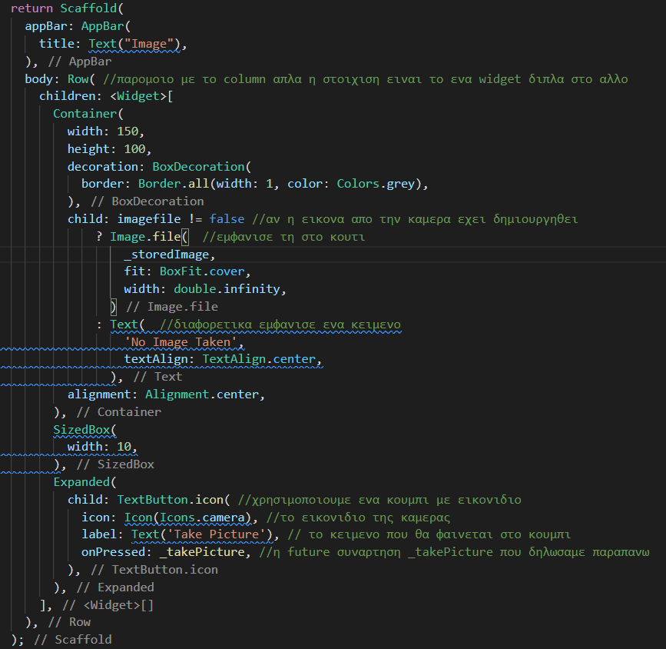
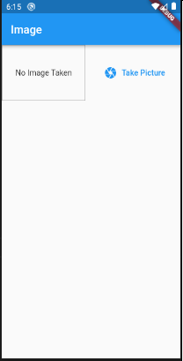
Save Image to Mobile
FlatButton.icon
  Δημιουργούμε ένα κουμπί με εικονίδιο
Expanded:
  Η χρήση ενός expanded widget στο child μιας γραμμής (Row) ή μιας στήλης (Column) το αναγκάζει να επεκταθεί για να γεμίσει τον διαθέσιμο χώρο κατά μήκος του κύριου άξονα (π.χ. οριζόντια για το Row ή κάθετα για το Column).

Slide 14
Release
Οδηγίες Android : https://docs.flutter.dev/deployment/android
Οδηγίες iOS: https://docs.flutter.dev/deployment/ios

Slide 15
Useful Resources & Links
Official Docs for Android Publishing: https://flutter.dev/docs/deployment/android
Official Docs for iOS Publishing: https://flutter.dev/docs/deployment/ios

Slide 16
SQFlite
Υποστηρίζεται από Android και σε iOS
Στις εφαρμογές για κινητά για να διατηρήσουμε τα δεδομένα σε τοπικό επίπεδο χρησιμοποιούμε την τοπική βάση δεδομένων SQlite
SQFlite plugin : https://pub.dev/packages/sqflite
CRUD operations
  Tα create, read, update, και delete (CRUD) είναι οι τέσσερις βασικές λειτουργίες της μόνιμης αποθήκευσης

Slide 17
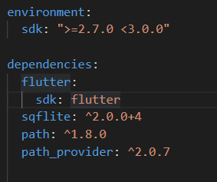

Βήματα
Setup SQFlite
  Εισάγουμε τα παρακάτω πακέτα στο pubspec.yaml file κάτω από flutter sdk με αυτή την ακριβή στοίχιση/κενά.
    sqflite: κατάλληλη έκδοση
    path: κατάλληλη έκδοση
    path_provider: κατάλληλη έκδοση
Open database
  Create database
Create tables
Perform CRUD
Flutter Packages versions:
  any : update στην τελευταία έκδοση ακόμα και αν δεν είναι συμβατή
  κενό: update στην τελευταία έκδοση αλλά θα λάβει υπόψιν την συμβατότητα

Slide 18
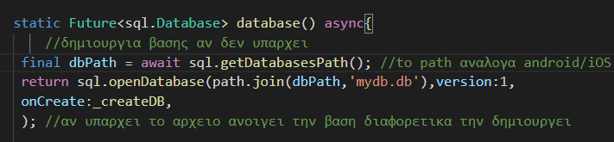
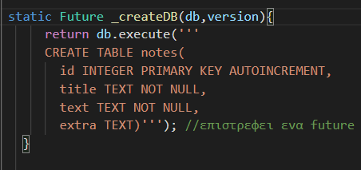
Δημιουργία βάσης
Η δημιουργία βάσης επιστρέφει ένα future.
Το getDatabasesPath() επιστρέφει το μονοπάτι που αποθηκεύεται στη συσκευή ανάλογα αν είναι android/iOS
path.join: συνενώνει το μονοπάτι αποθήκευσης με το όνομα που δίνουμε στη βάση μας πχ ‘mydb.db’
openDatabase(): αν υπάρχει η βάση στο συγκεκριμένο μονοπάτι την ανοίγει διαφορετικά την δημιουργεί
Στο onCreate δίνουμε την εντολή δημιουργίας του πίνακα
Ακολουθεί τους κανόνες τις SQL

Slide 19
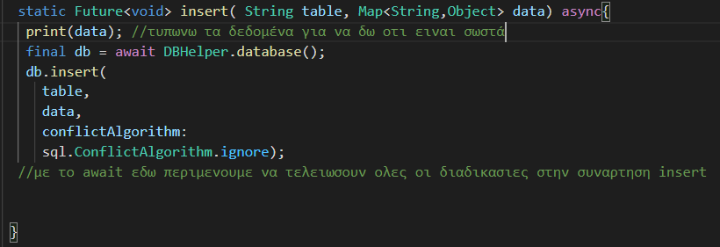
Εισαγωγή στην βάση
db.insert(): κάνει εισαγωγή δεδομένων στον αντίστοιχο πίνακα table
conflictAlgorithm: επιλέγεις τι θέλεις να γίνει σε περίπτωση που το id (PRIMARY KEY) υπάρχει ήδη π.χ. να γίνει αντικατάσταση ή καμία ενέργεια

Slide 20
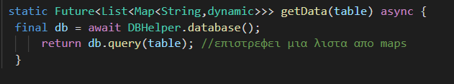

Επιστροφή δεδομένων
dq.query: Όταν δοθεί μόνο το όνομα του πίνακα (όπως εδώ) επιστρέφει ότι περιέχει ο πίνακας
  Ονομαστική μεταβλητή where: εκτελεί το WHERE στην εντολή SELECT
Επιστρέφει ένα future και πιο συγκεκριμένα μια λίστα map που έχει String και dynamic

Slide 21
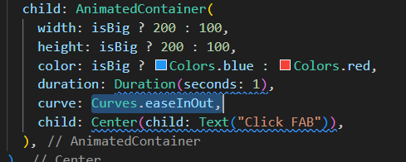
Flutter Animations
Τα animations ζωντανεύουν τα widgets, δίνοντας επαγγελματική αίσθηση στην εφαρμογή.
Τύποι:
  Implicit (π.χ. AnimatedContainer)
    Αλλάζει ιδιότητες (π.χ. μέγεθος, χρώμα, θέση) ενός widget ομαλά, όταν το setState() καλείται.
    Γίνεται μέσα στην ίδια σελίδα
  Hero Animation (μετάβαση εικόνας/στοιχείου μεταξύ σελίδων)
    Κάνει μετάβαση ενός ίδιου widget (π.χ. εικόνας) από τη μία σελίδα στην άλλη, με εντυπωσιακό animation.
    Χρειάζεται ίδιο tag και στις δύο οθόνες
    Χρησιμοποιείται με Navigator.push()
    Δημιουργεί εμπειρία μετάβασης μεταξύ σελίδων (page transition)
Widgets που χρησιμοποιήθηκαν:
  AnimatedContainer → δυναμικό μέγεθος & χρώμα
  Hero → smooth μετάβαση εικόνας

